Slide 1
Représenter un algorithme avec un ORGANIGRAMME

Slide 2



Organigramme = Diagramme d’activité
1 (ou des) points de départ
des actions
des conditions
des flux de séquence
1 point de terminaison

Slide 3
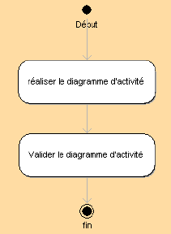
Une transition séquentielle
Une action démarre quand l’action précédente se termine

Slide 4
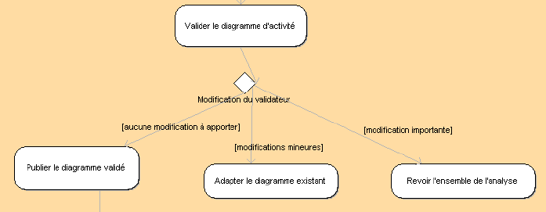
Des transitions alternatives
Des transitions dépendant d’une condition mènent vers des actions différentes

Slide 5
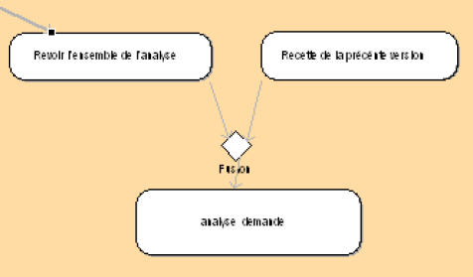
Des transitions alternatives
Rassemblement de deux transitions en une seule

Slide 6
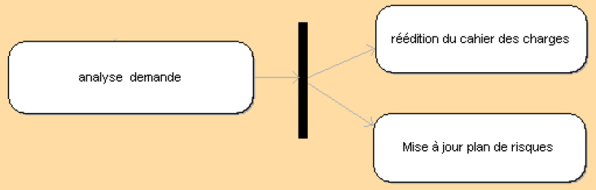
Transitions de synchronisation
Disjonction : Deux activités peuvent démarrer à la fin d’une activité commune : dans l’exemple, à la fin de « analyse de la demande », « réédition du cahier des charges » et « mise à jour du plan de risques » peuvent démarrer

Slide 7
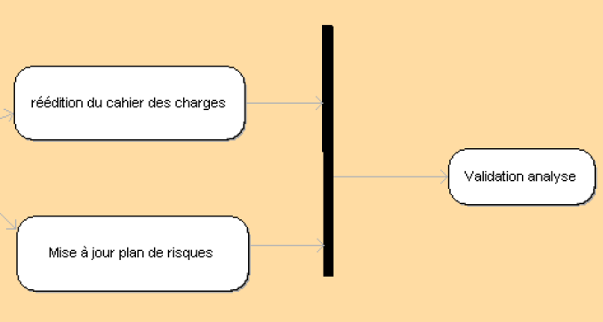
Transitions de synchronisation
Conjonctions d’activités : pour démarrer une activité, il faut attendre la terminaison de deux (ou plus) autres activités. Dans l’exemple, la validation de l’analyse ne démarrera que quand « réédition du cahier des charges » et « mise à jour du plan de risques » sont terminé.

Slide 8
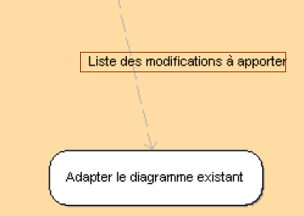
Object flow : message échangés
Les activités peuvent :
utiliser des informations en entrée
ou produire des informations en sortie
Pour schématiser ces « messages échangés » on peut représenter ces informations par des rectangles

